Slide 1
Классификации трехмерных структур

Slide 2
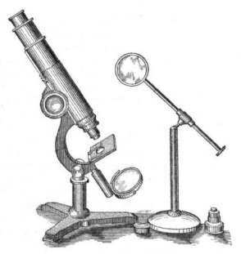
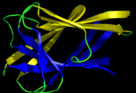
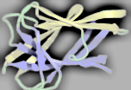
Наука и реальность

Slide 3
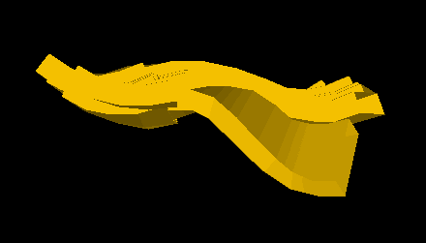
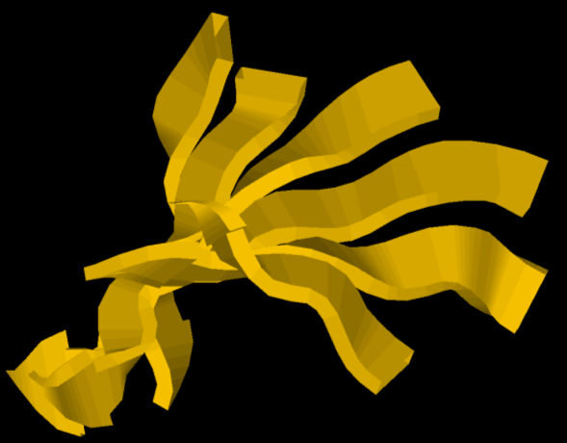
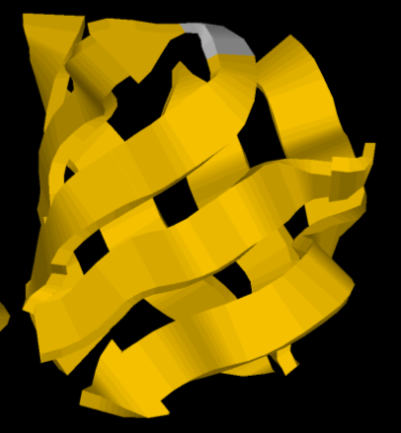
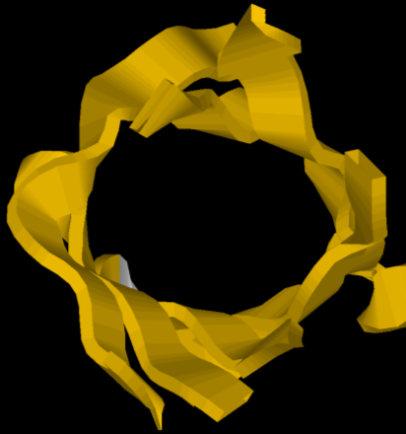
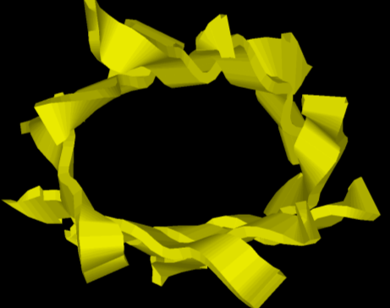
Структурные элементы
Альфа-спираль
Плоский (параллельный) лист
Искривленный (антипараллельный) лист
Баррель

Slide 4
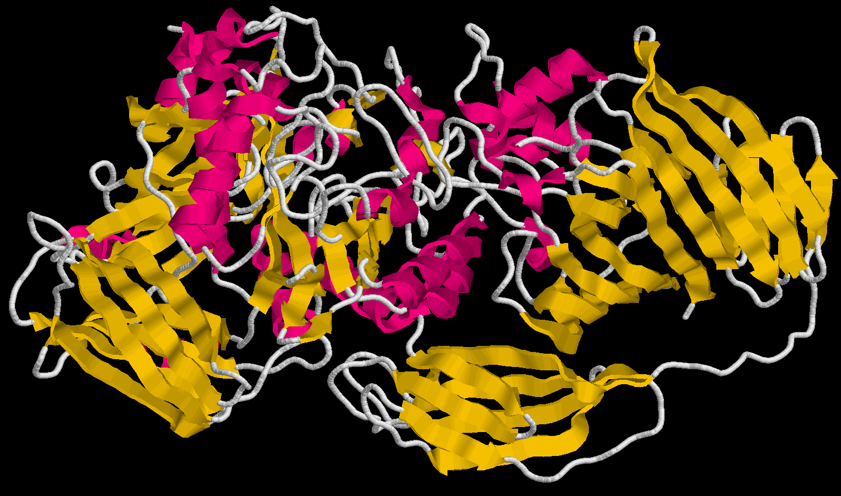
Структурные элементы

Slide 5
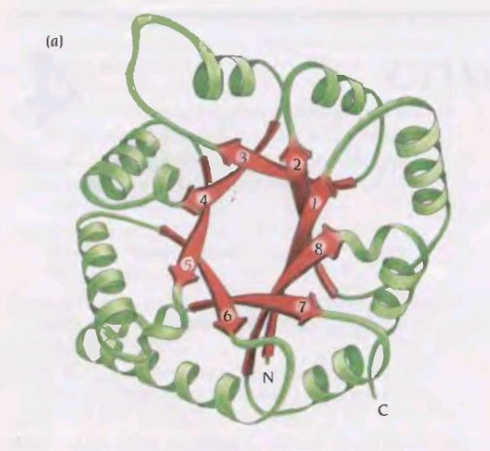
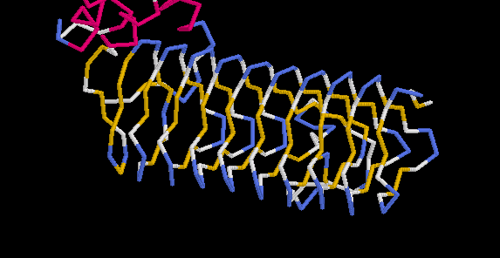
Какими бывают структуры белков? Фибриллярные Глобулярные

Slide 6
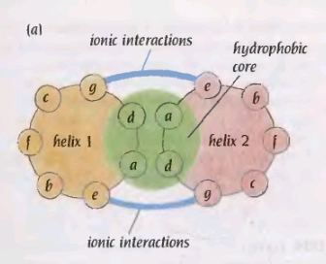
Coiled coil

Slide 7
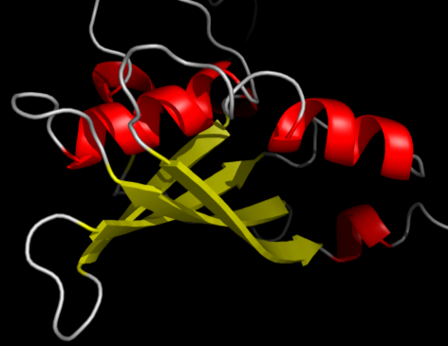
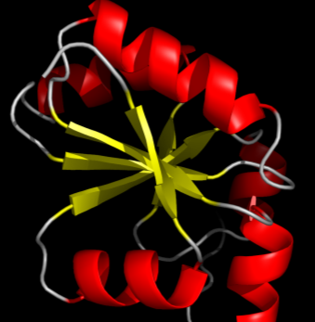
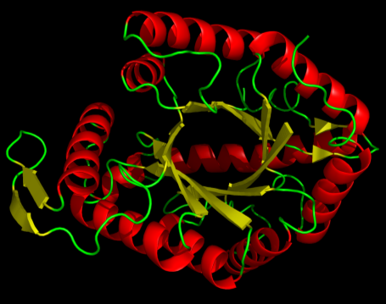
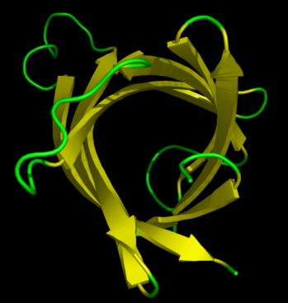
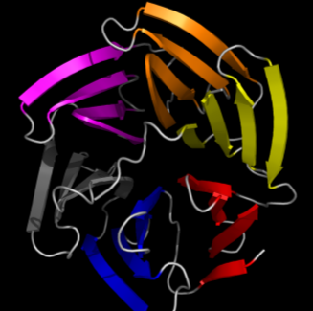
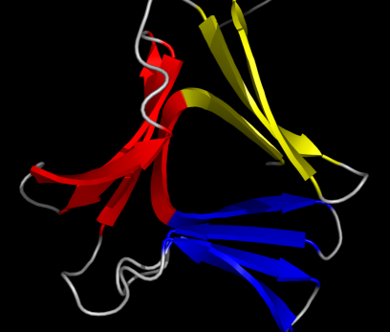
Архитектуры
β-сэндвич
α/β-сэндвич
α/β/α-сэндвич
TIM-баррель
β-пропеллер
β-баррель
β-призма

Slide 8
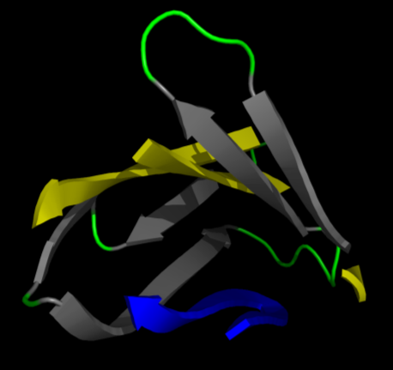
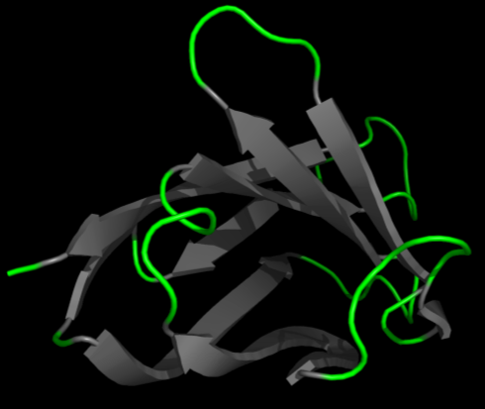
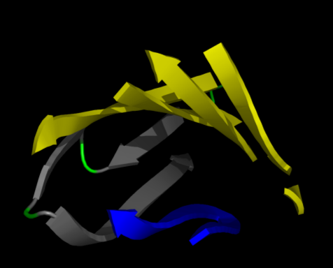
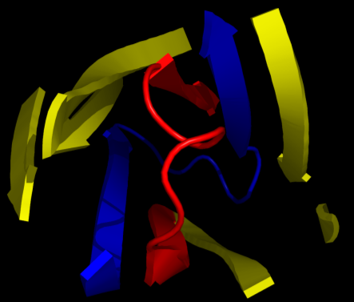
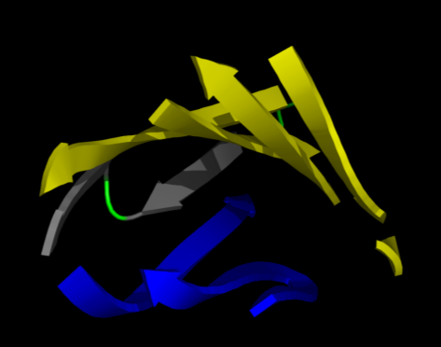
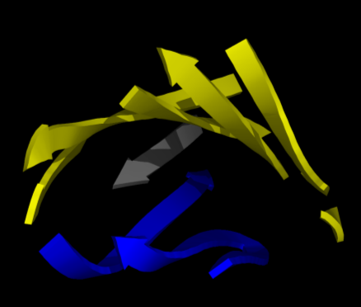
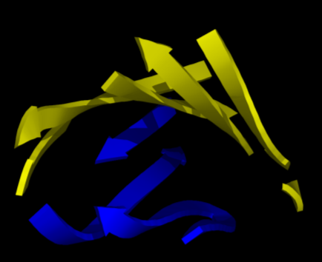
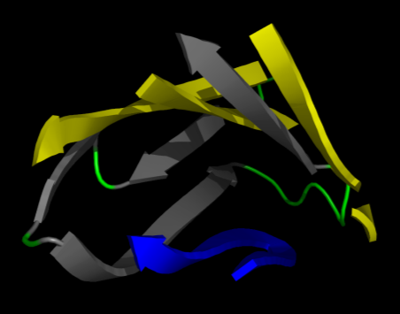
Архитектура, топология, структурные мотивы
Архитектура – взаимное расположение β-листов и слоев прилегающих к ним α-спиралей в пространстве
2
10
9
4
5
6
1
3
8
7
Архитектура: β-сэндвич Топология: порядок тяжей в полипептидной цепи: 1-2-3-…, порядок в β-листах: 2-10-9-4-5-6 и 1-3-8-7
Топология – расположение β-тяжей и α-спиралей в пространстве и их порядок в полипептидной цепи Структурный мотив – несколько тяжей и, возможно, спиралей, топология которых широко распространены среди известных структур
Notes:
1bww_A

Slide 9
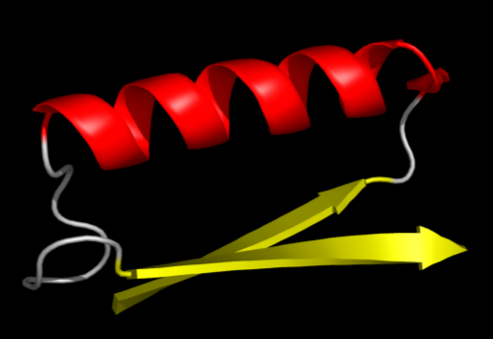
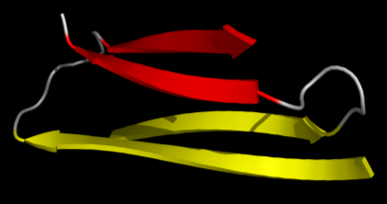
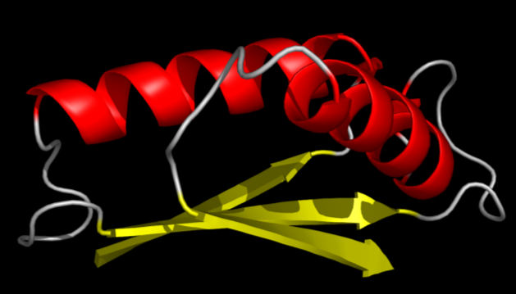
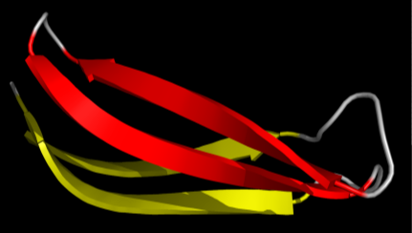
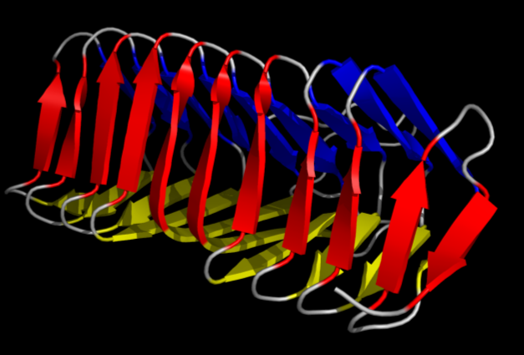
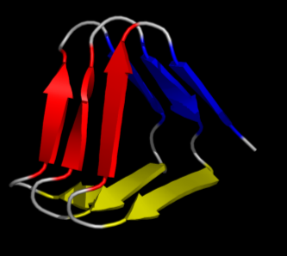
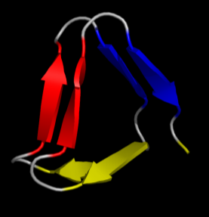
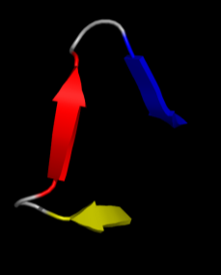
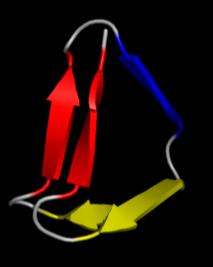
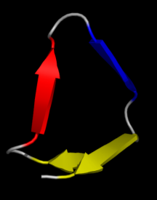
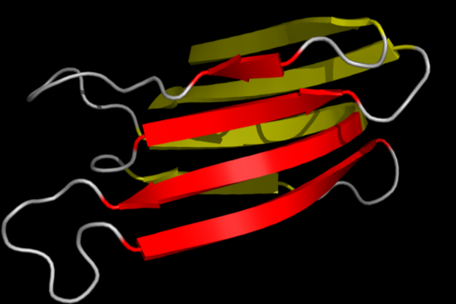
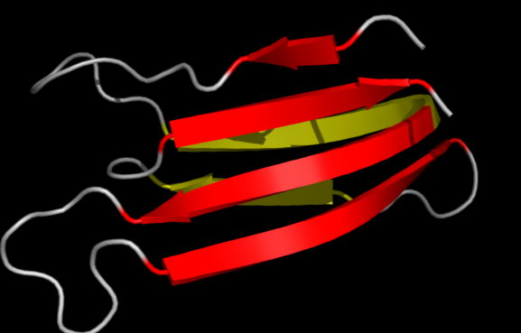
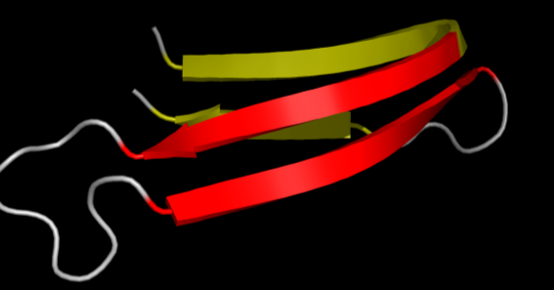
Структурные мотивы
Интерлок
β-меандр
βαβ-спираль
β-шпилька
βαβ-мотив
Греческий ключ
β-спираль
Jellyroll

Slide 10
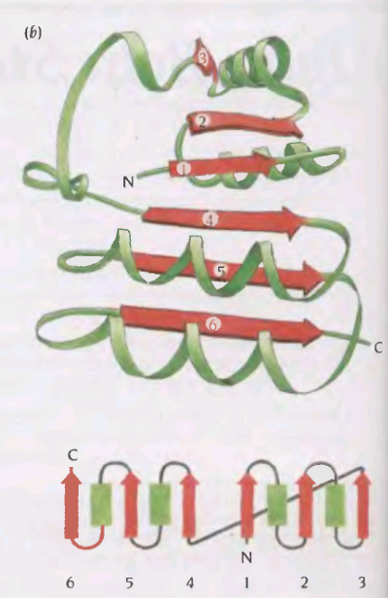
Rossmann fold
Спирали расположены по обе стороны от бета-слоя
При этом не нарушается правило образования ß-a-ß мтивов (в виде правой спирали)

Slide 11
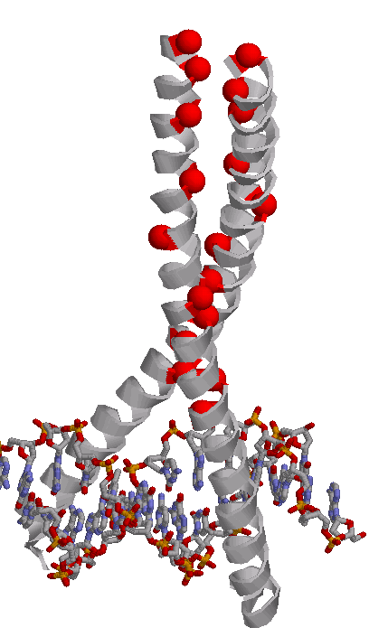
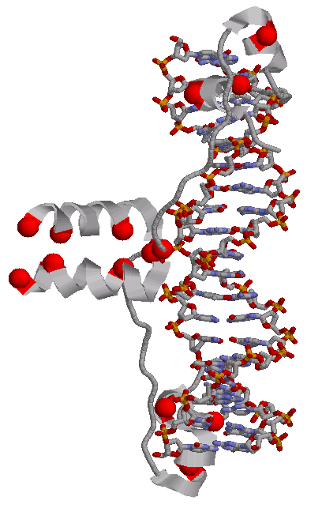
Leu zipper

Slide 12
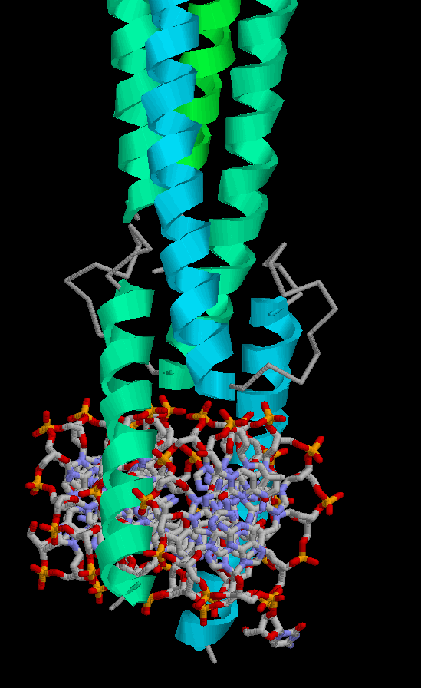
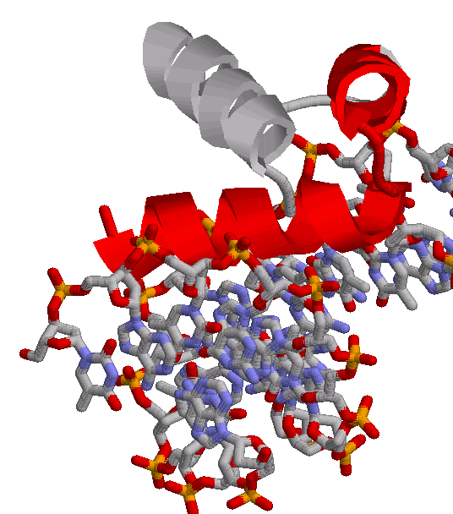
Helix-turn-helix
Helix-loop-helix

Slide 13
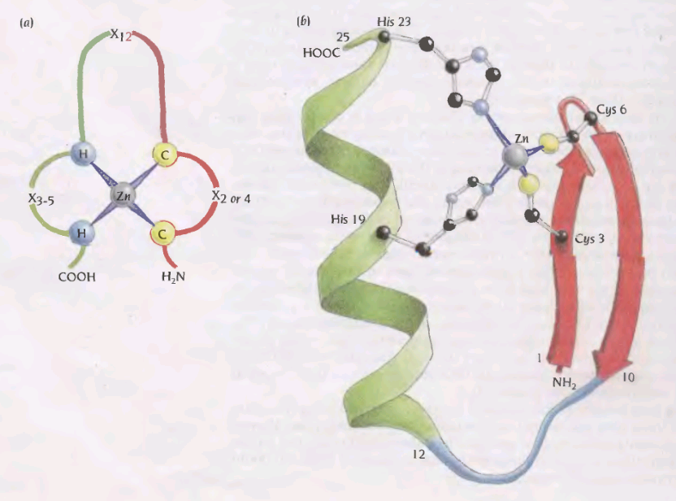
Zn finger

Slide 14
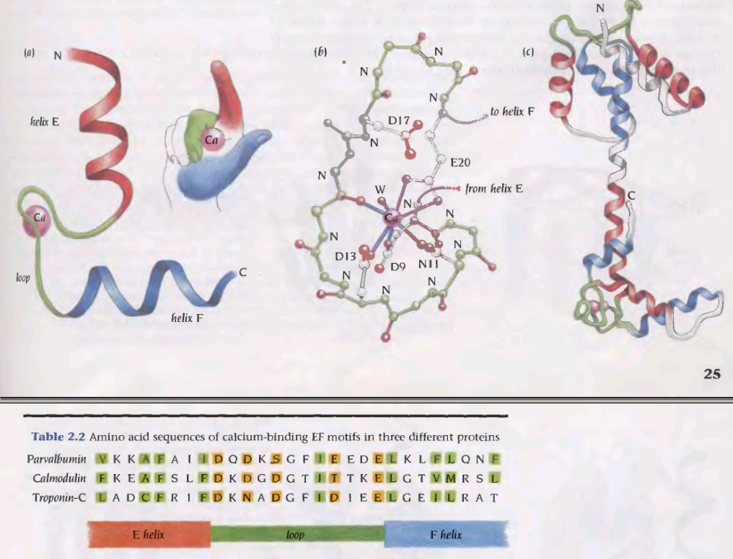
EF-hand

Slide 15
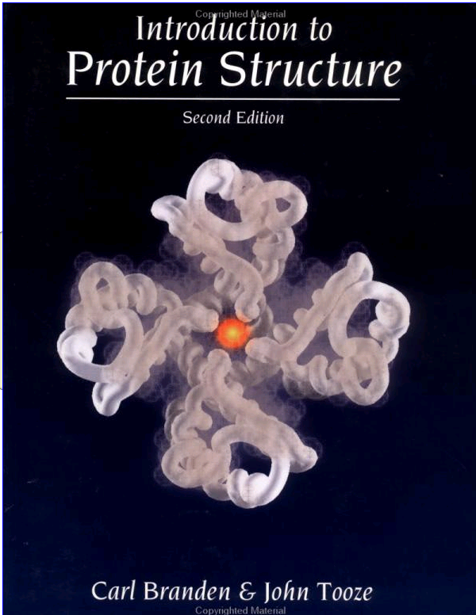

Slide 16
SCOP и CATH
SCOP (Murzin, Benner, Hubbard, Chotia, 1995)
CATH (Orengo et al., 1993, 1997)

Slide 17
Уровни классификации в CATH
Класс
Архитектура
Топология
Семейство –гомология

Slide 18
Уровни классификации в SCOP
Класс
Укладка (fold) – сходная топология
Суперсемейство – структурная гомология (?)
Семейство – сходство последовательностей и/или хорошее пространственной выравнивание цепей
Белок – б.м. ортологичные белковые домены
Вид – конкретный белок

Slide 19
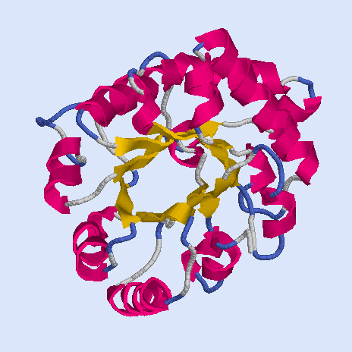
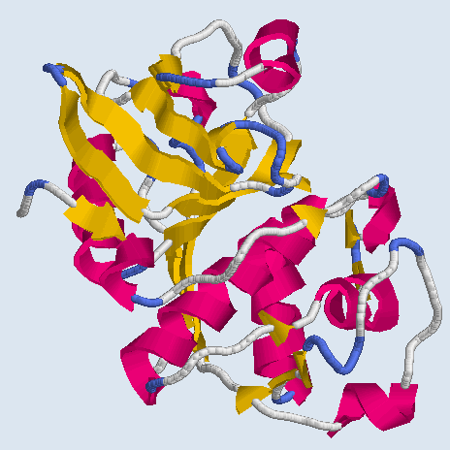
Разница между a/b и a+b
a/b: - Спирали и тяжи вместе
образуют глобулу
a+b: - Спирали и тяжи более или менее разобщены

Slide 20
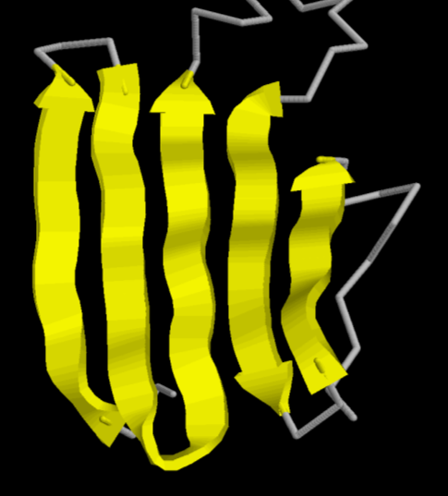
Зачем нужны структурные классификации?
Поиск эволюционного сходства
1 2 3

Slide 21
Зачем нужны струкурные классификации
Голд стандарт для различных алгоритмов
DSSP
SheeP

Slide 22
Зачем нужны струкурные классификации
Структурная биология будущего
Почему некоторые мотивы выполняют строго определенные функции?
Почему другие мотивы не связаны с функцией белка?
Почему некоторые укладки встречаются у белков со строго определенной функцией?
Почему некоторые мотивы специфичны для определенных укладок?
В то же время, другие мотивы встречаются в белках с разным типом укладки - почему?
Почему одни мотивы широко распорстранены, а другие похожие мотивы чрезвычайно редки?
Как формируется укладка белка в процессе фолдинга?
Как возникают новые фолды в процессе эволюции?
Какие типы укладок вообще могут существовать, и можно ли создать укладку de novo?
Почему одни типы укладок широко распространены, а другие редки?

Slide 23
Неопределенность: сэндвич или баррель?
CATH: сэндвич
SCOP: баррель
А или Д?
Notes:
1gmv

Slide 24
Сигнал и шум
“Кор”: β-сэндвич
Notes:
1pmh

Slide 25
Велико ли разнообразие укладок
Orengo et al., 1997
Andreeva, Murzin, 2010

Slide 26
Что важнее – архитектура или топология?

Slide 27
Что важнее – архитектура или топология?

Slide 28
Гибкое совмещение

Slide 29
Ye, Godzik, 2003

Slide 30
Задачи совмещения структур
Rigid: Найти выравнивание А, такое, что
(1) его длина максимальна (2) построенное по нему совмещение имеет минимальный RMSD
Flexible: Найти минимальное количество изломов, так чтобы полученные блоки давали наилучшее жесткое совмещение

Slide 31
Алгоритм гибкого совмещения (FATCAT)
Ye, Godzik, 2003

Slide 32
Изломы внутри домена
Жесткое совмещение: L=80, RMSD=2.98
Гибкое совмещение: L=79, RMSD=2.76

Slide 33
Все

